Slide 1
Softwarová studia
IMN0111, IMNK11
PS_2017

Slide 2
_ Téma přednášky
_ Požadavky k ukončení kurzu
_ …

Slide 3
Nová média vs. Softwarová studia – definice předmětu výzkumu
_Nová média = digitální a síťové technologie
- nástroje shromažďování, reprezentace, manipulace a distribuce dat;
- komunikační technologie.
_SWS: Nová média = programovaná média pracující v reálném čase.

Slide 4
SWS definují *nová média* jako programovaná média pracující v reálném čase.
Software = kulturní objekt a aktér sociální a kulturní sféry.

Slide 5
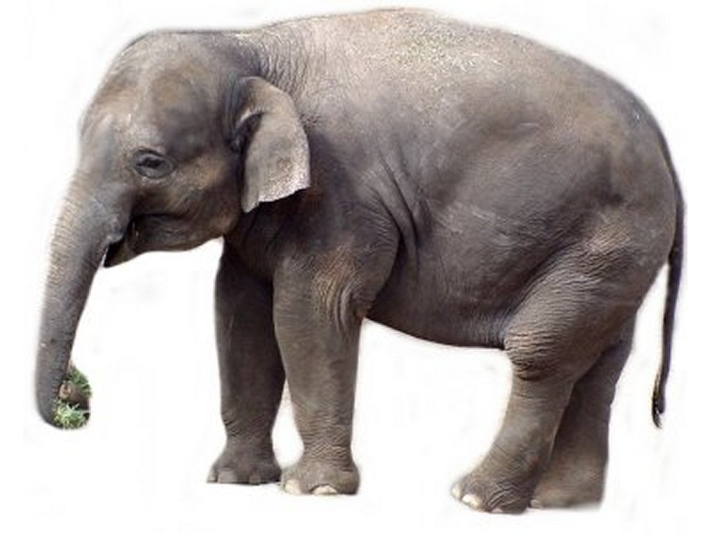

Slide 6
Softwarová studia
0
Obrat k softwaru ve studiích nových médií
Software jako metafora
Počítače, vzájemně propojené programovatelné přístroje tvořené softwarem a hardwarem, jsou dominantní technologií naší doby. Počítačový kód jako způsob počítačové reprezentace dat, a programování, jako způsob manipulace s nimi, ovlivňují pojmový aparát, kterým uchopujeme svět, ve kterém žijeme.
Hardware vs software
Kognitivní věda: lidská mysl (software) vs mozek (hardware),
Kulturální studia: kultura (software) vs příroda (hardware)
Molekurální biologie: deoxyribonukleová kyselina, DNA, nositelka genetické informace většiny organismů, je přirovnávána k sérii genetických programů.
Software nám slouží také jako nástroj modelování a testování teorií.

Slide 7
Softwarová studia
0
Obrat k softwaru ve studiích nových médií
Software jako rasa
Software a rasa ztělesňují dva důležité způsoby konceptualizace kauzálního vztahu mezi řádem a viditelností, viditelným a neviditelným, představitelným a čitelným (readable).

Slide 8
Softwarová studia
0
Obrat k softwaru ve studiích nových médií
Software jako metafora
Software se stává filtrem našeho vědění. Je třeba mít však na paměti, že reprezentace vědění v jazyce softwaru odpovídá myšlení a způsobu reprezentace matematiky, které je samo o sobě vysoce metaforické, neboť je založeno na předpokladu, že jedna věc/symbol/kód může zastupovat věc jinou. Jinými slovy, logika počítačů je logikou všeobecné substituce. Počítače jsou tedy nejen založeny na metafoře, jsou dokonce metaforou metafory.

Slide 9
Softwarová studia
00_Úvod
0.1 O slonovi
0.2 Softwarová studia a postdigitální paradigma
01_Obrat k softwaru ve studiích nových médií
01.1 Software jako metafora
01.2 Software jako předmět výzkumu
01.3 enealogie softwaru
02_Genealogie softwarových studií
02.1 Není žádný software vs Je jen software
02.2 Avantgardní programování vs komerční software
02.3 Software jako výraz matematického myšlení
02.4 Aparát jako hybrid strojových a lidských uspořádání
03_Softwarová studia: vznik disciplíny
03.1. SWS: work-in-progress
03.2. SWS: diachronní hledisko
03.3. SWS: synchronní hledisko
03.4. Vrstvy
03.5. Kruhy
04_Metodologie softwarových studií
04.1. Digitální média jako programovaná média
04.2. Softwarové dílo
04.3. Pojmy pro myšlení procesů: algoritmus
04.4. Hackability
04.5. Eristika programovaných médií
05_Závěr: Softwarová studia: metodologický obrat a softwarové umění jako základní výzkum

Slide 10
Softwarová studia
_esence slona: „the medium is the message.“
_postmoderní slon: nová média jako laboratoř kritické teorie (poststrukturalismu)
_slon jako hybrid: sws jako ne-moderní myšlení o nových médiích

Slide 11
Softwarová studia
Wetware – software – hardware
„Svět, ve kterém jsme žili posledních čtyřicet let, se již nedělí na kameny, rostliny a zvířata, ale na nesvatou trojici hardware, software a wetware. Vzhledem k tomu, že výpočetní technika (dle kacířských slov jejího vynálezce), se nachází v bodu ´převzetí kontroly´, termín hardware se již nevztahuje na budovy a zahradnické nářadí, ale na opakování, milionkrát za sebou, malých silikonových tranzistorů. Wetware, je potom to, co zbyde z lidské rasy, když hardware neúprosně odhalí všechna naše selhání, chyby a nepřesnosti. Miliardový obchod zvaný software není nic víc než to, co wetware odvozuje (make out of) z hardwaru: logická abstrakce, která teoreticky, ale jen teoreticky, zásadně nebere v úvahu časoprostorový rámec strojů, aby jim mohla vládnout.“ F. Kittler

Slide 12
Softwarová studia
Wetware – software – hardware
Software je ve skutečnosti teritoriem rozbujelých výjimek, „řečových aktů“.
Pozn. řečový akt
John L. Austin: teorie řečových aktů, řečových promluv nebo také mluvních aktů

Slide 13
Softwarová studia
Wetware – software – hardware
„Představitelé softwarových studií „hovoří o oblasti kultury jako o heterogenním sociálním poli, v němž je software tvořen a užíván, v němž působí, a v němž je rozvíjen. Softwarový ´environment´, tato ekologie, je samozřejmě technický, avšak tím, že je technický, je současně i sociální a politický – ve výrobních cyklech, stejně jako v oblastech své aplikace.“ BROECKMANN, Andreas

Slide 14
Softwarová studia
Softwarová studia a postdigitální paradigma
Digitální vs. Post-digitální paradigma
Avantgardní vs. Neo-avantgardní postoj
Překonání paradigmatu „digitální revoluce“.
„Digitální estetika dává přednost symbolům (abstraktním kódům), postdigitální estetika upřednostňuje indexy (stopy a kontextové znaky).“ F. Cramer
Pozn.
Postdigitální: Termín ´post-digitální´ pravděpodobně poprvé užil: CASCONE, Kim. The Aesthetics of Failure, “Post-Digital” Tendencies in Contemporary Computer Music. Computer Music Journal, Volume 24 Issue 4, December 2000, pp 12 – 18. Dostupné z: < http://subsol.c3.hu/subsol_2/contributors3/casconetext.html > [cit. 30. 10. 2013].
Post-digitální užil jako přívlastek označující umění nových médií, které odmítá estetiku digitální revoluce, ve smyslu dokonale bezchybných obrazů, zvuků, přesných kopií, ve prospěch práce s chybou, glitchem a šumem.

Slide 15
Softwarová studia
Software jako metafora a meta-metafora
S myšlením v dichotomiích hardware vs software se setkáme například při konceptualizaci vztahu mezi lidskou myslí (software) a mozkem (hardware), mezi kulturou (software) a přírodou (hardware). Deoxyribonukleová kyselina, DNA, nositelka genetické informace většiny organismů, je přirovnávána k sérii genetických programů. Software nám slouží také jako nástroj modelování a testování teorií.
Software se stává filtrem našeho vědění
Je třeba mít však na paměti, že reprezentace vědění v jazyce softwaru odpovídá myšlení a způsobu reprezentace matematiky, které je samo o sobě vysoce metaforické, neboť je založeno na předpokladu, že jedna věc/symbol/kód může zastupovat věc jinou. Jinými slovy, logika počítačů je logikou všeobecné substituce.

Slide 16
Softwarová studia
Software jako rasa
Chun vyjádřila současné postavení softwaru v naší kultuře přirovnáním softwaru k rase. Její příměr ´software jako rasa´ funguje v řadě aspektů.
Software a rasa ztělesňují dva důležité způsoby konceptualizace kauzálního vztahu mezi řádem a viditelností, viditelným a neviditelným, představitelným a čitelným (readable).
CHUN, Wendy. Programmed Visions. 179 – 189.

Slide 17
Softwarová studia
Software jako předmět výzkumu
„vybavení počítače programovacím jazykem a programem, zkráceně programové vybavení počítače, na rozdíl od technického vybavení, které bývá označováno jako hardware.“
Akademickém slovníku cizích slov, 2000
Podle Oxford Dictionaries:
Software jsou „programy a jiné provozní informace užívané počítačem“.
Sociální software je „počítačový software, který umožňuje uživatelům interagovat a sdílet data“.

Slide 18
Softwarová studia
Software jako předmět výzkumu
Software je soubor instrukcí, který umožňuje uživateli interagovat s počítačem. Je to program, který umožňuje, aby počítač prováděl konkrétní úkoly. Software jako takový můžeme definovat jako soubor všech počítačových programů, procedur, algoritmů a dat používaných počítačem.
Rozlišujeme:
a) systémový software, který zajišťuje chod samotného počítače a jeho interakci s okolím,
b) programovací software a
c) aplikační software, se kterým pracuje uživatel nebo propojuje počítač s nějakým jiným strojem.
Systémový, programovací a aplikační software si můžeme představit jako tři vrstvy znakových systémů, které spolu vzájemně komunikují a plynule přecházejí v hardwarovou platformu, kterou ovládají.

Slide 19
Softwarová studia
Zpochybnit dichotomii sw vs. hw
„[r]ozdíl mezi materiálností a nehmotností v rámci softwaru samotného: algoritmus je hmotný v uložené, kódované formě a ve většině svých kulturních uplatnění. […] Jestliže však umístění nebo dokonce existence některého softwaru není zcela jasná, jestliže softwarové dílo není kódem spuštěným ve stroji, protože se vyskytuje jako pseudokód v knize nebo dokonce není funkčním algoritmem, jako například většina Perl poezie, potom je technická definice softwaru příliš omezená. Můžeme říci, že ´software´ a ´programování´ nemohou být od sebe striktně odlišeny. Kulturní historie softwaru je kulturní historií programování.“ (F. Cramer)
Na software je nahlíženo jako na diskurzivní objekt, jehož identita zahrnuje materializované i konceptuální formy, je tvořena pestrou směsí praxí a způsobů jeho existence.

Slide 20
Softwarová studia
… a znovu ji ustavit při psaní historie softwaru:
V prosinci roku 1968 došlo k jedné z přelomových událostí tohoto trendu, když se firma IBM rozhodla pod tlakem vlády USA, která jí hrozila antimonopolní žalobou rozdělit svůj hardware a software.
1969_První odděleně prodávaný software byl CICS, Customer Information Control System, užívaný IBM ke zpracování finančních transakcí.
1985: v rámci soudního sporu známého jako Digidyne vs. Data General Nejvyšší soud Spojených států amerických potvrdil rozhodnutí soudu nižší instance, že „odmítnutí Data General corp. licencovat jejich autorizovaný počítačový software těm, kteří nevlastní jimi vyrobený hardware bylo nezákonné“.

Slide 21
Genealogie softwaru
1. užití slova SOFTWARE:
1843: 1. software by Ada Lovelace
1850: soft-ware = organický odpad (první užití slova software)
1936: 1. popis fungování sw by Alan M. Turing
1958: John W. Tukey: The Teaching of Concrete Mathematics. American Mathematical Monthly.
https://is.muni.cz/do/rect/el/estud/ff/ps14/software/web/pages/01-obrat_k_sw.html

Slide 22
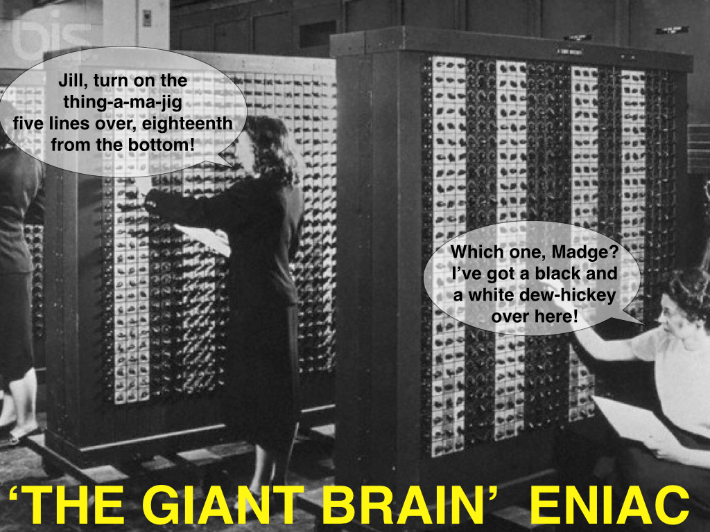
ENIAC - the Giant Brain
Metafora softwaru jako lidské mysli.
„the Giant Brain“
„electronic brain“

Slide 23
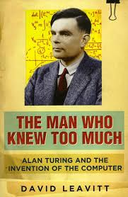
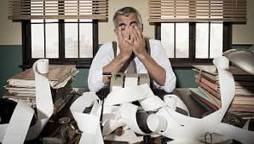
ENIAC - the Giant Brain
Metafora softwaru jako lidské mysli…
Jaké mysli?
Účetní (monomaniak) a geniální matematik / zázračné dítě:

Slide 24
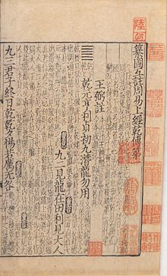
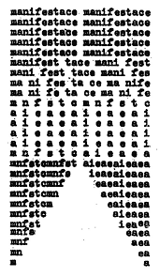
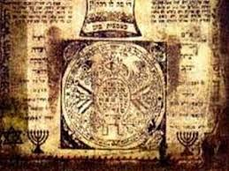
ENIAC - the Giant Brain
Metafora softwaru jako lidské mysli…
Jaké mysli?
Mág čísel

Slide 25
Není žádný software…
„[v]šechny datové toky vyúsťují do stavů Turingova univerzálního stroje, čísla a figury se stávají (navzdory romantice) klíčem ke všem bytostem.“
F. Kittler
Kód:
1. Užívání kódů není specifické pro výpočetní techniku nebo genetické inženýrství. Kód, jako sled signálů v čase, je součástí každé komunikační technologie, každého média přenosu.
2. Kódy se mohly objevit až po vynálezu abecedy a sdílejí s ní stejný princip reprezentace. V obou případech jde o soubory omezeného množství znaků, které jsou různě kombinovatelné a reprezentují své označující přibližně v poměru 1:1 (v případě písmen většinou jedno písmeno odpovídá jedné hlásce). Obdobný způsob kódování najdeme i v digitálních médiích.

Slide 26
Není žádný software…
„[v]šechny datové toky vyúsťují do stavů Turingova univerzálního stroje, čísla a figury (vzorce) se stávají (navzdory romantice) klíčem ke všem bytostem.“
Kittler upozorňuje, že etymologie slova ´kód´ poukazuje ke kodicilu… a ke ´kodexu´, ve smyslu stránek svázaných do formátu knihy, většinou právních nařízení, která mají být dodržována v praxi.
Z etymologie kódu můžeme tedy odvodit status počítačového programu, jako zápisu, který má být vykonán strojem, jinými slovy, jeho performativní charakter.
Kód, přesněji kódování zpráv za účelem uchování obsahu zprávy v tajnosti (většinou využívající abecedu), se užívalo už ve starém Řecku. Počítačový kód tedy dostal utajení přímo do vínku.
Kittler rovněž připomíná, že to, čemu dnes říkáme kód, se od pozdního středověku nazývalo ´šifra´ (cipher), v překladu také číslice. V arabském systému matematických znaků, který se v Evropě v této době rozšířil, slovo šifra (cipher) bylo jiné jméno pro nulu. Historie kódování, nebo šifrování, se tak propojila s jazykem matematiky.

Slide 27
Není žádný software…
„Nedovedu si představit, že by se dnes studenti učili číst a psát pouze dvacet šest písmen abecedy. Měli by znát alespoň něco z aritmetiky, integrální funkce, sinusové funkce – všechno o znacích a funkcích. Měli by také znát alespoň dva softwarové jazyky. Potom budou schopní říci něco o současném stavu ´kultury´.“ F. Kittler

Slide 28
Je jen software…
„Žádné z autorských a editačních technik spojených s počítačem nejsou prostým důsledkem digitality médií. Všechny nové způsoby přístupu, distribuce, analýzy, výroby a manipulace médií jsou způsobeny softwarem.“ L. Manovich, 2013
To, co dříve představovaly „principy médií“, jsou dnes operace a nabídka možností (afordance) definované softwarem.
Viz pět principů nových médií: číselná reprezentace, modularita, automatizace, variabilita, (kulturní) překódování, které Manovich odvodil ze způsobu reprezentace, specifického pro digitální média, tedy z digitality nových médií. Viz MANOVICH, Lev. The Language of new media, s. 49 – 65. V českém překladu publikováno in: DVOŘÁK, Tomáš. Kapitoly z dějin a teorie médií, s. 33 – 50.

Slide 29
Kittler vs. Manovich
Kittler tvrdí, že „není žádný software“, je jen binární reprezentace vypálená do čipů. Polemizuje tak s převládající rétorickou figurou studií nových médií 90. let, která měla podobu dichotomie (nemateriální) software vs. (hmotný) hardware.
Manovich dospěl k názoru, že digitalita je z uživatelského hlediska nedůležitou vlastností novomediálního objektu. Nositeli významu jsou totiž softwarové nástroje, které určují formu, tedy podobu souborů dat, se kterými se setkáváme. Proto tvrdí, že „je jen software“.

Slide 30
Avantgardní programování vs komerční software
Free software: Free software, tedy svobodný software je software, ke kterému je k dispozici také zdrojový kód, spolu s právem tento software používat, modifikovat a distribuovat.
Pojem odkazuje na čtyři druhy svobod uživatele softwaru:
Spouštět program za libovolným účelem (svoboda 0).
Studovat, jak program funguje. Měnit ho, aby dělal, co chcete /předpokladem je přístup ke zdrojovému kódu/ (svoboda 1).
Svoboda redistribuovat program, takže člověk může pomoci ostatním (svoboda 2).
Svoboda vylepšovat program a publikovat svoje vylepšené verze tak, aby z nich měla užitek celá komunita (svoboda 3).
Seznam svobod formuloval Richard Stallman v Manifestu GNU.
STALLMAN, Richard. The GNU Manifesto. Dr. Dobb's Journal of Software Tools,
Volume 10, Number 3, March, 1985, s. 30 – 35. Dostupné z: <http://ftp.math.utah.edu/pub/tex/bib/toc/dr-dobbs-1980.html#10(3):March:1985 > [cit. 30. 10. 2013].
Český překlad je dostupný z: < http://www.gnu.org/gnu/manifesto.cs.html >.
GNU je projekt zaměřený na svobodný software, inspirovaný operačními systémy unixového typu. Původním cílem bylo vyvinout operační systém se svobodnou licencí, který nebude obsahovat žádný kód původního UNIXu. Jeho jméno je proto rekurzivní zkratka pro GNU's Not Unix (česky GNU Není Unix). Projekt GNU založil v roce 1983 programátor Richard Stallman.
Více viz hesla Free software a GNU projekt v české a anglické verzi Wikipedie.

Slide 31
Avantgardní programování vs komerční software
Open source software vychází z podobných premis jako svobodný software, ale vzdává se jeho ideologického podhoubí v podobě dorazu na uplatňování práva na svobodu projevu, rozvíjení debaty o etických otázkách a otázkách odpovědnosti ve vztahu k programování. Kritici z řad svobodného softwaru proto vytýkají přívržencům ´open source software´ jeho čistě pragmatické zaměření: „Pojem ´open source´' je nabízen jako způsob jak být „přijatelnější pro obchodní sféru''.
Copyleft je zvláštní použití autorského práva. Při vytvoření odvozeného díla z díla, jež je dostupné jen pod copyleft licencí, musí být toto odvozené dílo nabízeno pod stejnou (copyleft) licencí jako dílo původní. Termín je slovní hříčkou, v anglickém slově copyright je slovo right (právo, pravý, vpravo) nahrazena slovem left (zanechaný, přenechaný, ale i levý, vlevo), čímž se naznačuje, že princip copyleftu je do jisté míry opakem principu copyrightu. I tradiční označení copyrightu, písmeno C v kroužku – © – je otočeno a jako symbol copyleftu se používá převrácené C v kroužku. Viz heslo Copyleft v české a anglické verzi Wikipedie.
Copyleft je hlavním prostředkem umožňujícím tvořit a šířit svobodný software. Definoval jej Richard Stallman.

Slide 32
Avantgardní programování vs komerční software
„Dnes již nezáleží na tom, jaký operační systém nebo textový editor užíváme, neboť kulturní produkce jako taková ztratila většinu své výměnné hodnoty. Stala se bezcenným palivem, které pohání prodej gadgets a operace těžby velkých dat.“ F. Cramer

Slide 33
Software jako výraz matematického myšlení
Vilém Flusser
S přechodem od písmen k číslicím se mění způsob našeho myšlení/prožívání: Od lineárního, na proces orientovaného historického myšlení přecházíme k analytickému, strukturálnímu myšlení v nulách a jedničkách.
Pojmy: APARÁT – DATA PROCESSING / PROGRAMMED IMAGINATION – SOFTWARE

Slide 34
Softwarová studia: zrod disciplíny
2001 – 2006 – 2007 – 2008 - 2011
https://is.muni.cz/do/rect/el/estud/ff/ps14/software/web/pages/03-vznik.html

